Slide 1
Poznati Bečejci
OVU PREZENTACIJU SU IZRADILI NAŠI DRUGARI
ŽARKO, IVAN, PETAR I FILIP

Slide 2
Poznati Bečejci
Mor Tan i Karolj Tan
Milica Dunđerski
Đoka Ćurčić
Sofija-Sonja Balog
Čeda Bugarski
Janika Balaž
Bogdan Dunđerski
Zdravko Gložanski

Slide 3
Mor Tan i Karolj Tan
Mor Tan rođen 1828. godine, mađarski slikar
Gimnaziju završio u Kaloču, u Pešti filozofiju i prava
Učestvovao u mađarskoj revoluciji 1848-1849. godine
Radio u Beču, Parizu i Italiji
U Bečeju u katoličkoj crkvi ima dve oltarske slike
Karolj Tan rođen 1802. godine u Bečeju, hemičar, osnivač Mađarske kraljevske akademije nauka

Slide 4
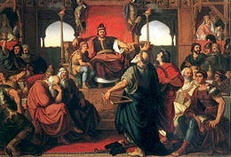

Slide 5
Milica Dunđerski
Rođena u Bečeju 1914. godine i umrla u Bečeju 2000. godine
Počela je da se bavi sportom 1939. godine, stonim tenisom
1946. godine bila je drugoplasirana na prvenstvu F.N.R.J.
Više puta je bila prvak Srbije
Aktivno se bavi sportom do 1954. godine
Pored stonog tenisa bavila se i atletikom i rukometom
Notes:
Bečeju 1914 godine

Slide 6
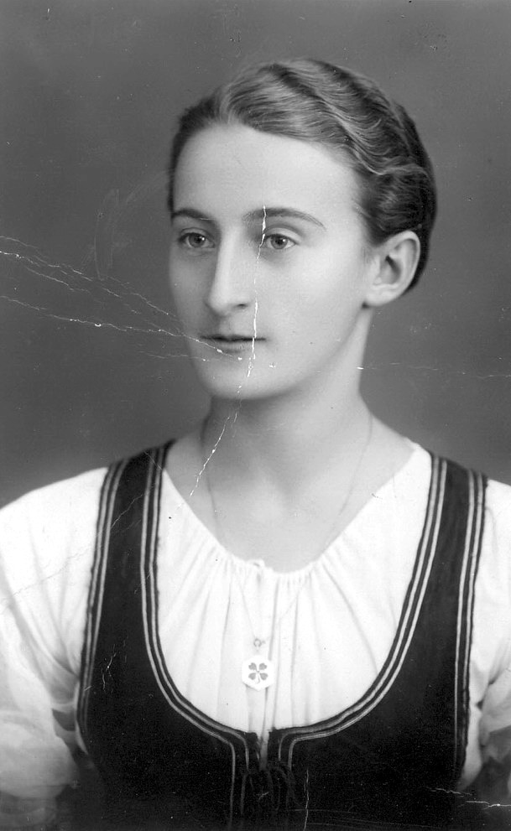

Slide 7
Đoka Ćurčić
Rođen u Bečeju 1904. godine
Nasledio od oca posao fijakeriste
Posao je počeo posle završetka Velikog rata
Prva vožnja je bila izazov, od Bečeja do Vrbasa
Bio je prvi vlasnik koji je na svoj fijaker postavio gumene točkove i tapacirung na sedišta pa i krov od šatorskog platna
Umro je 1993. godine

Slide 8
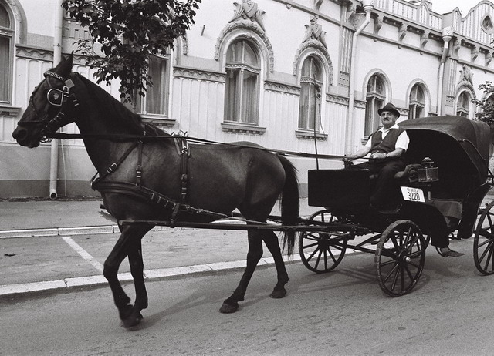

Slide 9
Sofija Sonja Balog
Rođena u Rumi 1935. godine
Radila u Muzičkoj školi u Bečeju, a od 1959. godine u OŠ Zdravko Gložanski do penzionisanja 1991. godine
Osnivač školskog hora, učesnik i osvajač nagrada na mnogim takmičenjima od kojih je najpoznatiji Muzički tobogan
Predavač i razredni starešina našim roditeljima

Slide 10
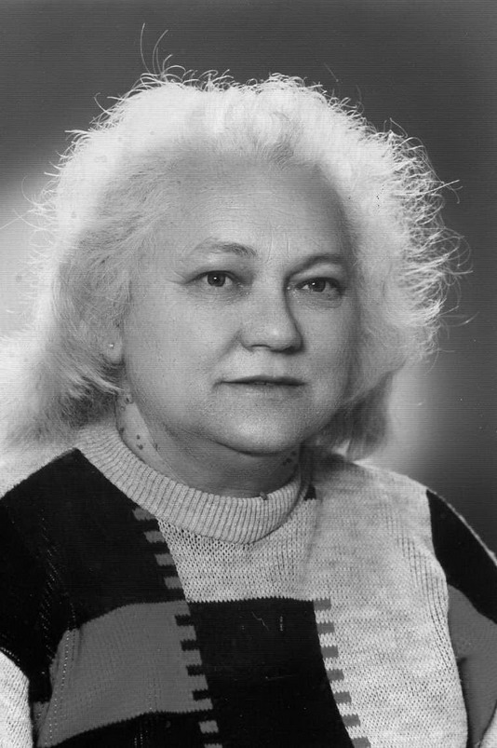

Slide 11
Čeda Bugarski
Rođen 1943. godine u Bečeju
Igrao u Bečeju zajedno sa Miodragom Maleševim, Aleksandrom Obrovačkim, Slobodanom Borojevićem, braćom Kričković...
Od 1966. godine igra za Crvenku sa kojom osvaja prvenstvo Jugoslavije 1969. godine i dva puta Kup Jugoslavije
U dresu reprezentacije osvaja dve bronzane medalje na svetskim prvenstvima i zlatnu medalju na Olimpijskim igrama 1972. godine u Minhenu

Slide 12
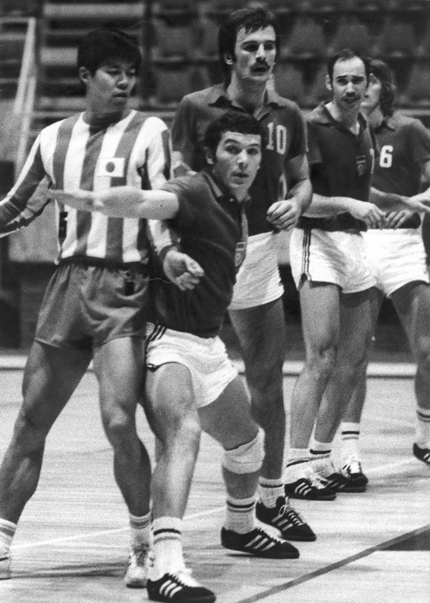

Slide 13
Janika Balaž
Rođen u Lukinom selu 1925. godine u muzičkoj porodici, mešavine romske, mađarske i slovačke krvi
Osnovno muzičko obrazovanje stekao je u Bečeju
Od osnivanja je bio član Velikog tamburaškog orkestra Radio Novog Sada
Pored Petrovaradinske tvrđave nastupao je u Jugoslaviji, Evropi, Americi, u Parizu u Olimpiji i pred engleskom kraljicom

Slide 14
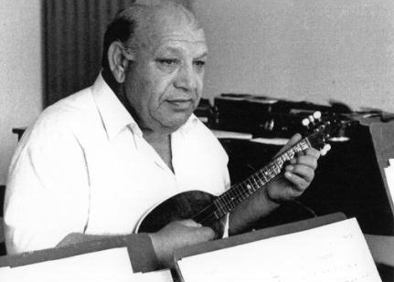

Slide 15
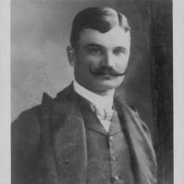
BOGDAN DUNĐERSKI
Jedan od najimućnijih ljudi tadašnje Vojvodine.
Veoma obrazovan i veliki zadužbinar
Za sobom ostavio velelepno zdanje ,,Fantast“ koji je danas pretvoren u luksuzni hotel.

Slide 16
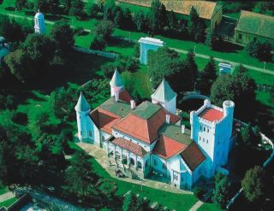
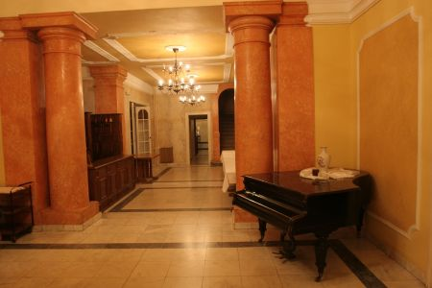
DVORAC ,,FANTAST“

Slide 17
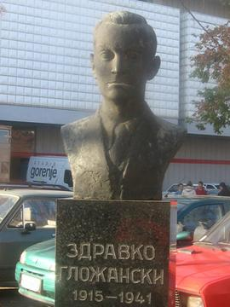
ZDRAVKO GLOŽANSKI
Revolucionar i komunista, borac za slobodu u
II svetskom ratu, po kojem je naša škola dobila ime.

